Slide 1
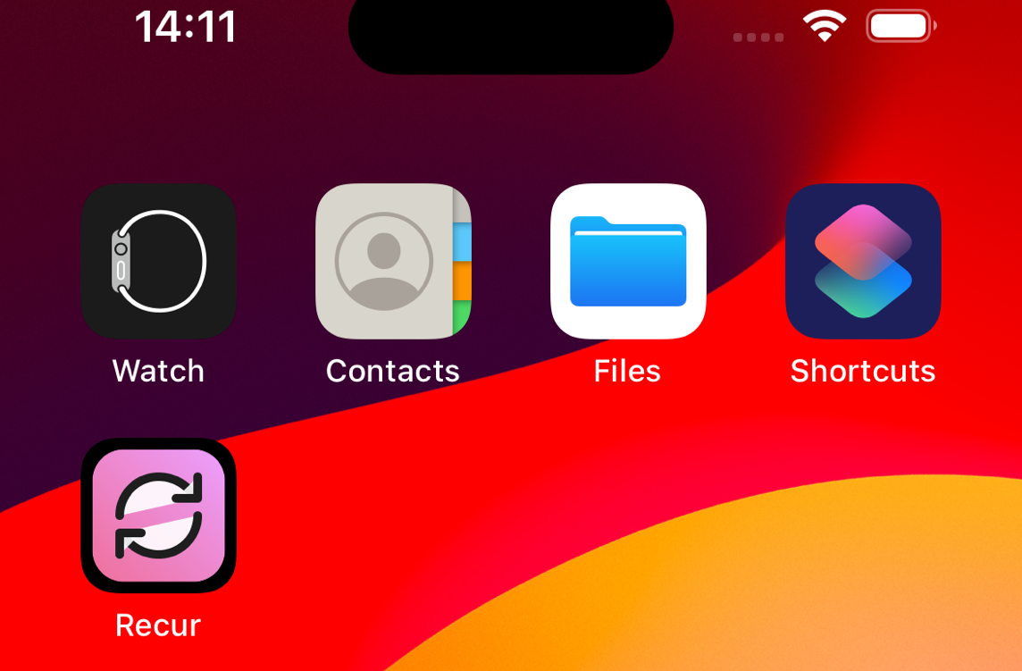
Flutter Aplikacija z Firebase za sledenje in vzdrževanje dnevnih navad. 🚀
Recur – aplikacija za gradnjo navad
Eva Strašek, Grega Špan

Slide 2




Tech Stack
Flutter
Firebase
Unsplash
Razvoj uporabniškega vmesnika
Backend kot storitev (BaaS)
Unsplash API
Gradniki za UI, Animacije
Avtentikacija, Firestore, Cloud Functions
Izboljšanje UX z visokokakovostnimi slikami

Slide 3
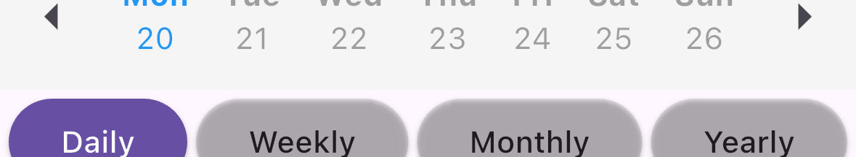

Presentation
Funkcionalnosti
Sledenje navadam
Vizualizacija napredka
Spremljajte in beležite svoje dnevne navade za boljšo doslednost.
Oglejte si tedenske trende in dolgotrajne dosežke prek koledarja.
Sinhronizacija s koledarjem
Izzivi za motivacijo
Vzdrževanje Navad
Povežite svoje navade z Google Koledarjem prek .ics povezave.
Pridružite se izzivom in ostanite motivirani za dosego svojih ciljev.

Slide 4
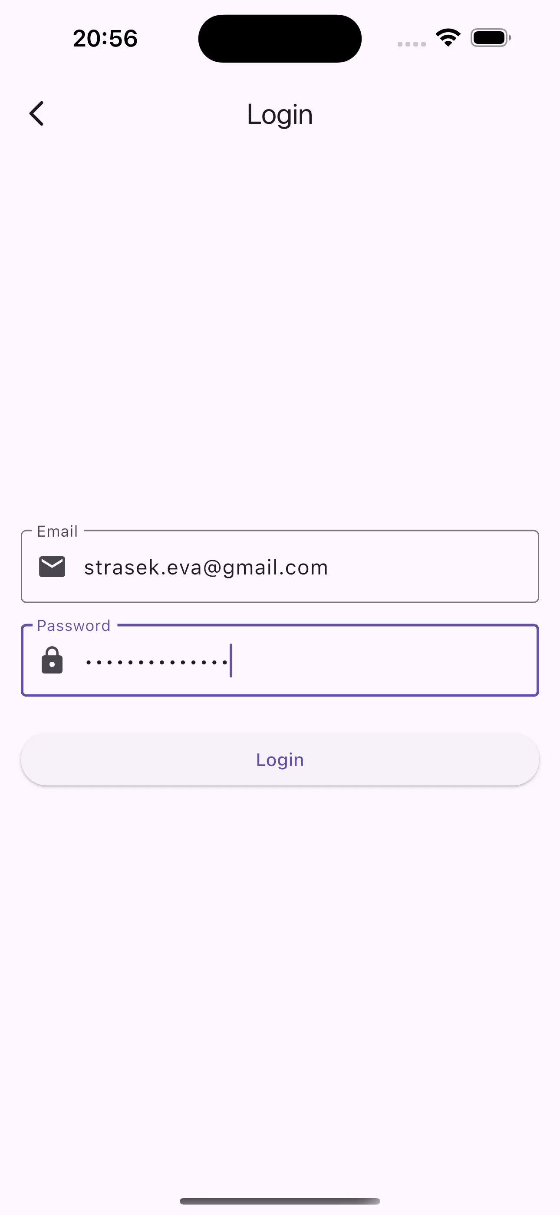
Presentation
Avtentikacija
Avtentikacija za prijavo in registracijo uporabnikov prek Firebase Authentication.

Slide 5
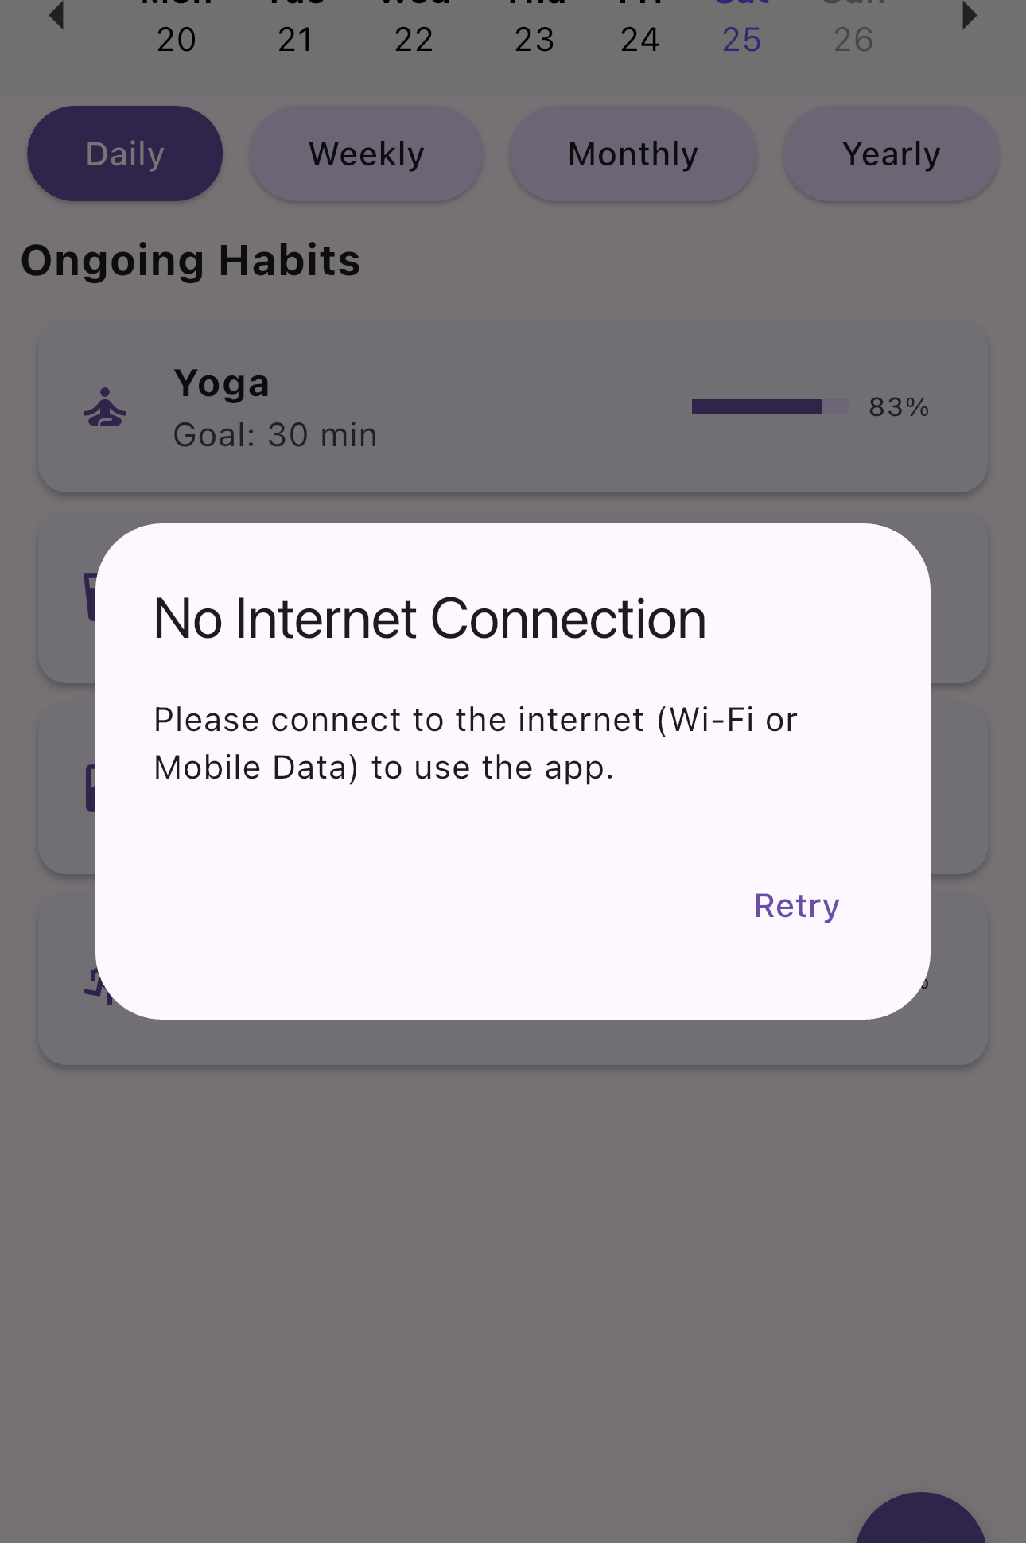
Presentation
Brez Povezave

Slide 6
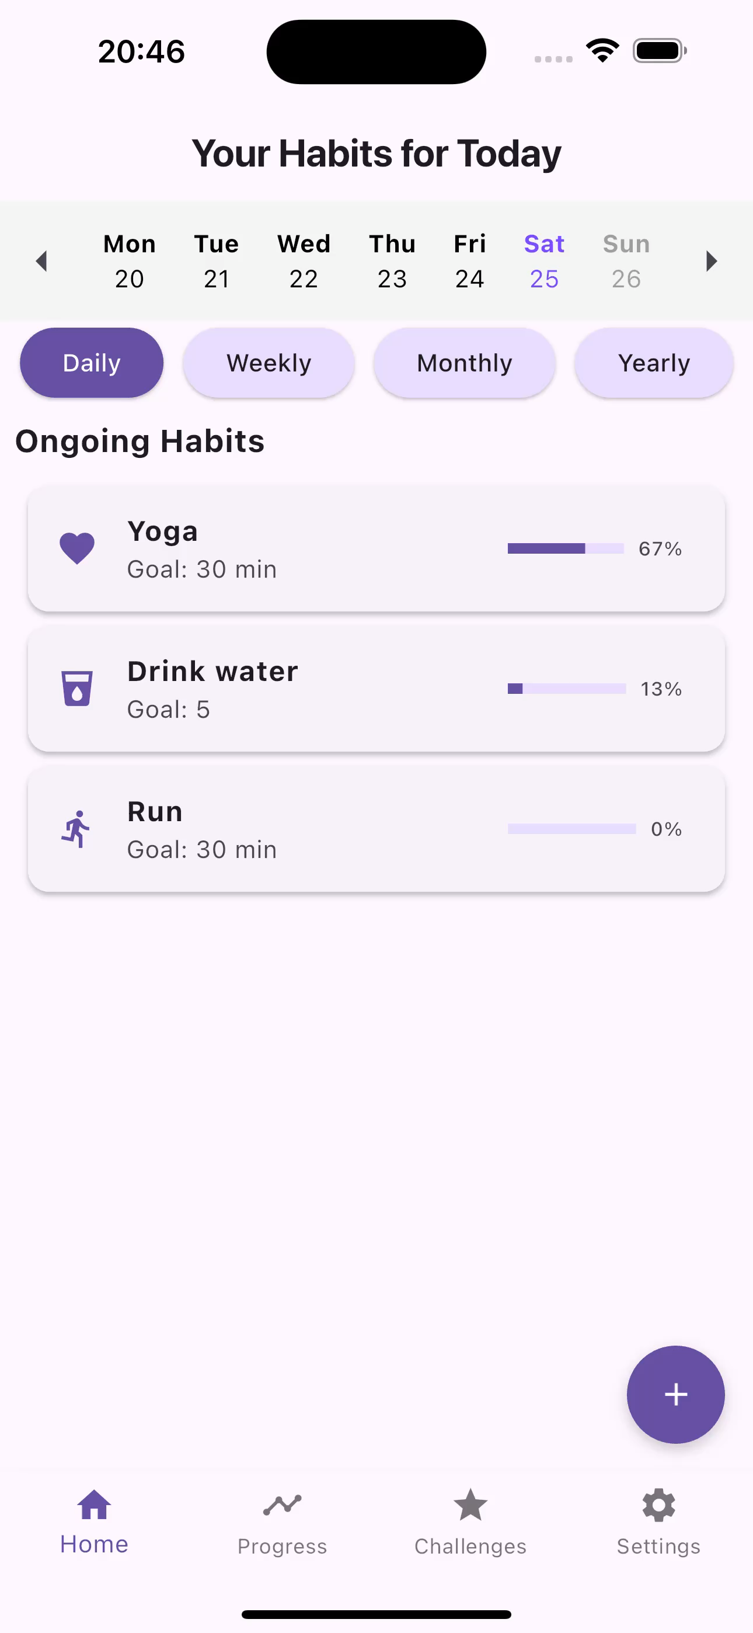
Presentation
Pregled Navad
Preglej svoje navde in njihov napredek.

Slide 7
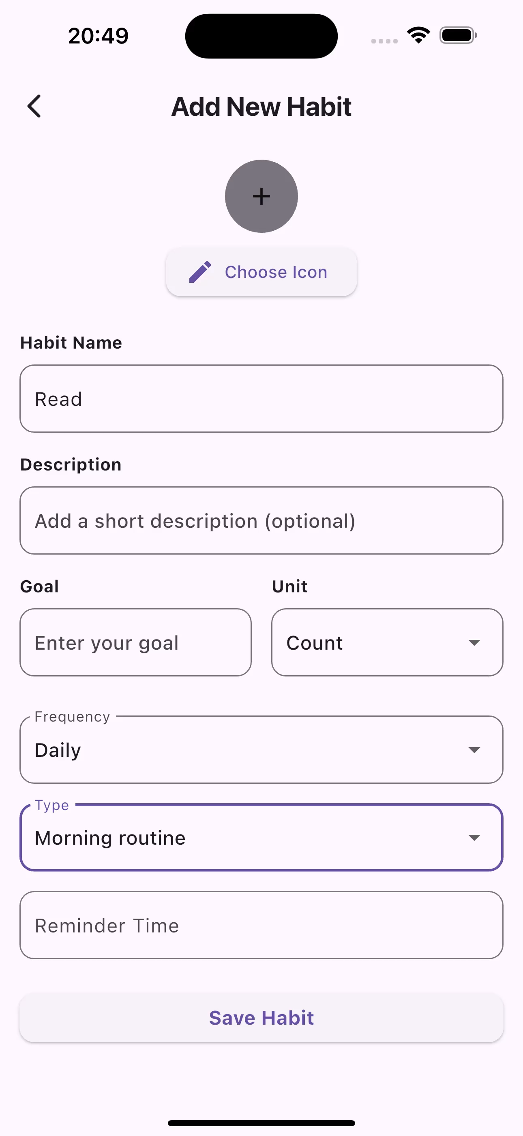
Presentation
Dodajanje Navade
Dodaj navade, ki jih želiš uvedit v svoj vsak dan.

Slide 8
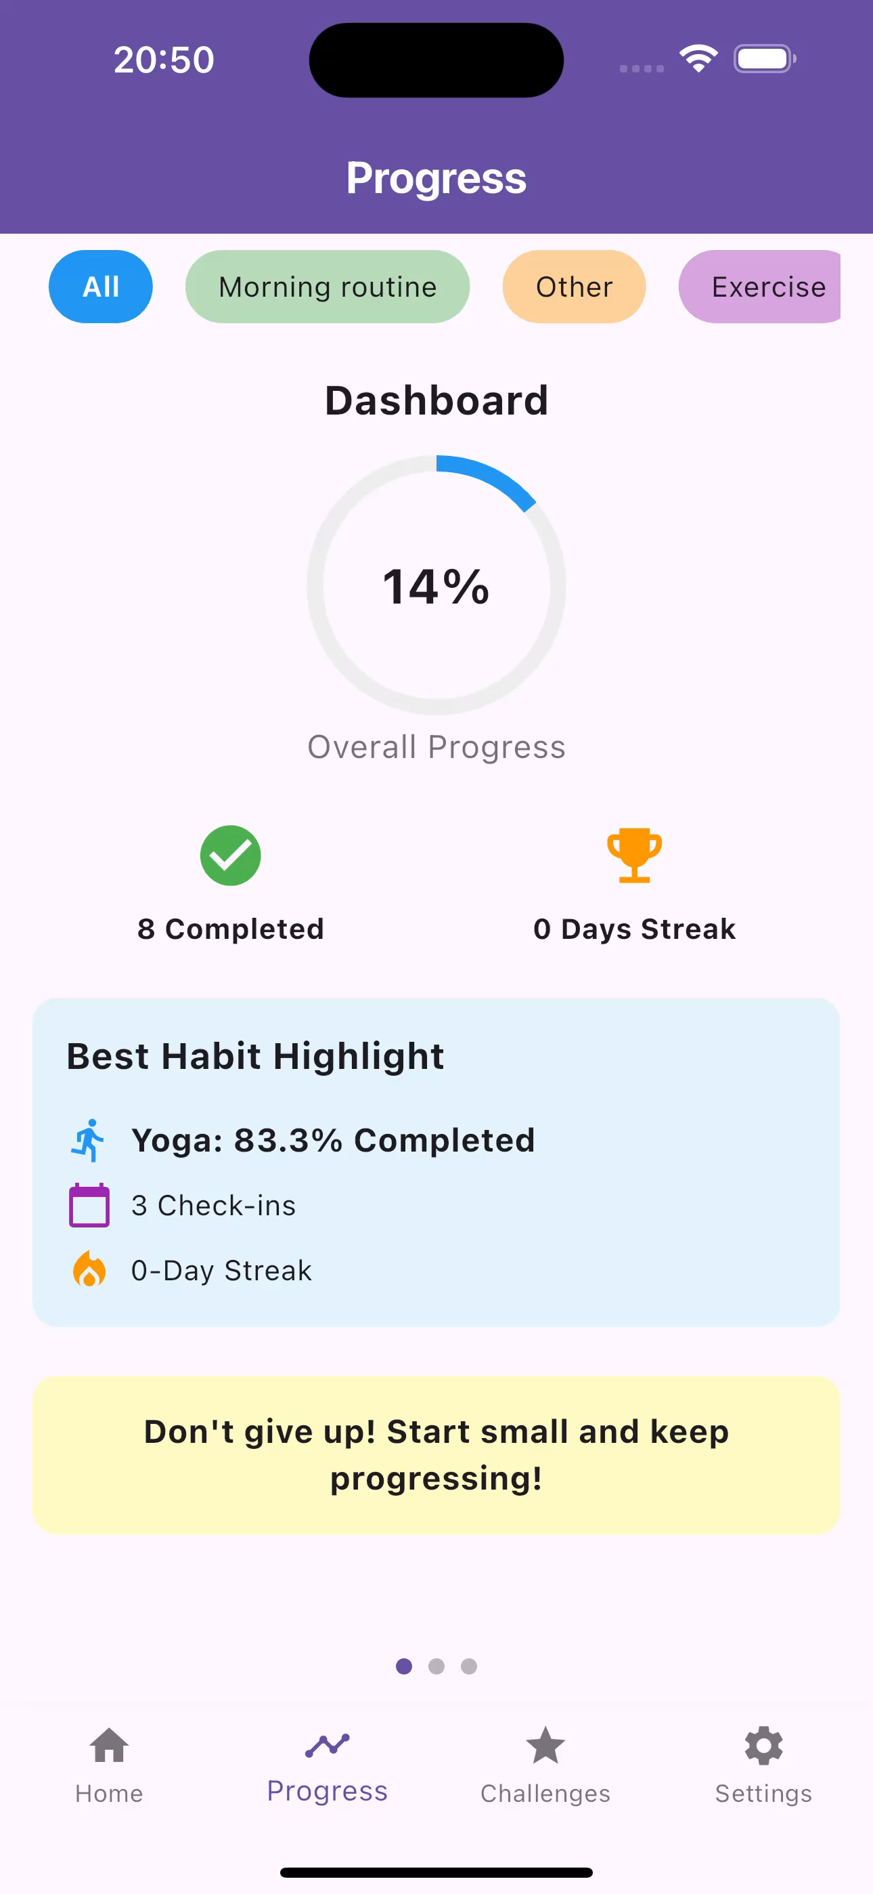
Presentation
Poročilo Napredka
Preglej svoj napredek in ga izboljšaj.

Slide 9
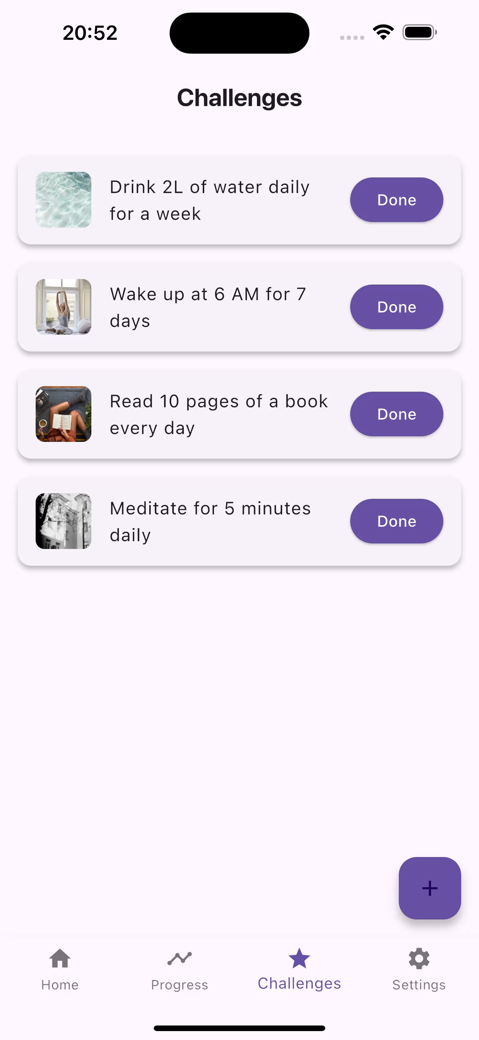
Presentation
Izzivi
Pridružite se zanimivim izzivom za dodatno motivacijo. 🏆

Slide 10
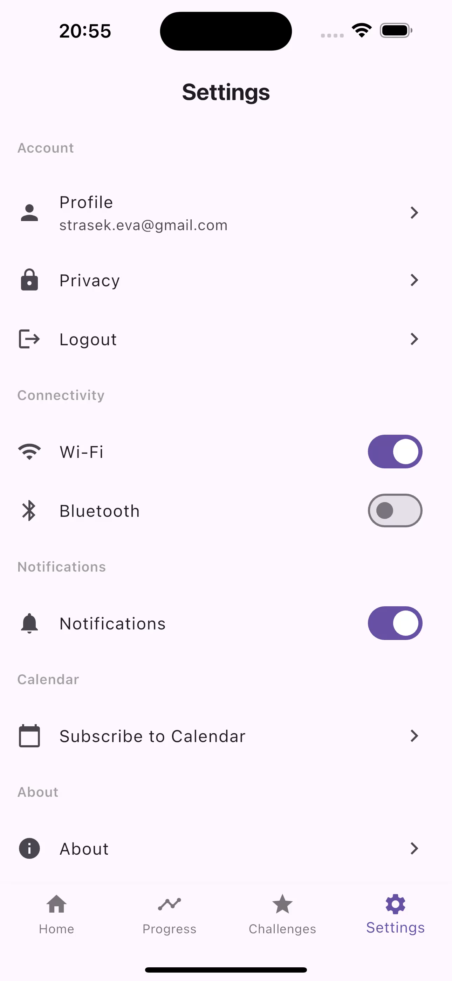
Presentation
Nastavitve & Profil
Prilagodite aplikacijo svojim potrebam - urejajte opomnike, povezave in teme.

Slide 11
Vprašanja
Hvala za pozornost!

